Slide 1
Система оценки достижения планируемых ПРЕДМЕТНЫХ результатов освоения основной образовательной программы основного общего образования

Slide 3
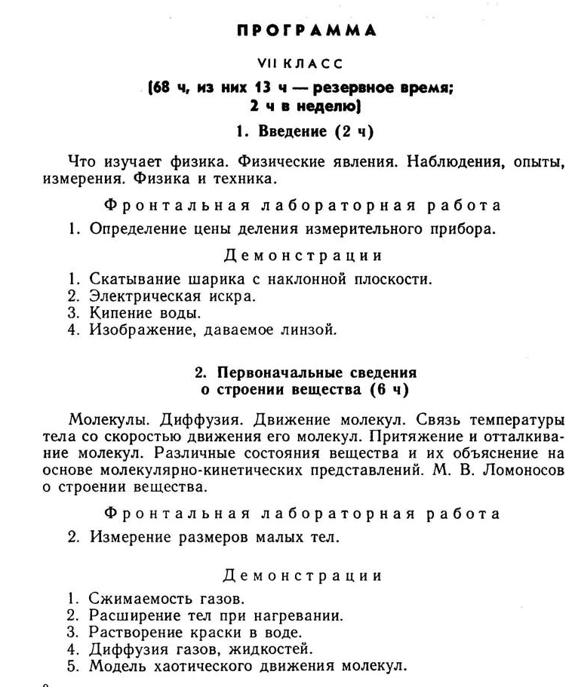

Slide 4
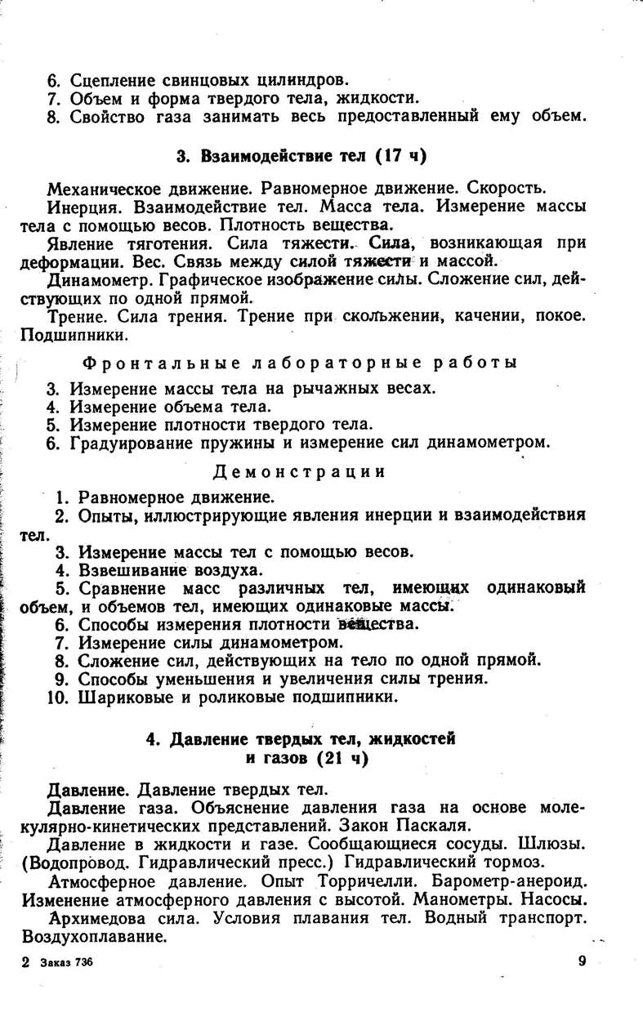

Slide 5
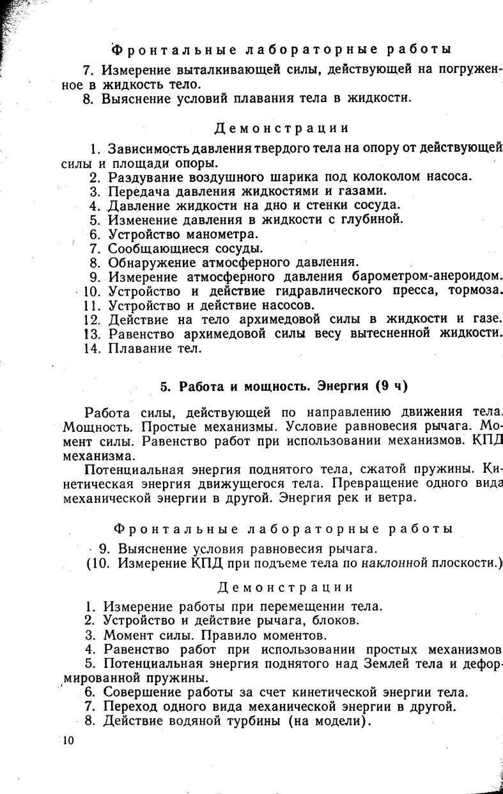

Slide 6
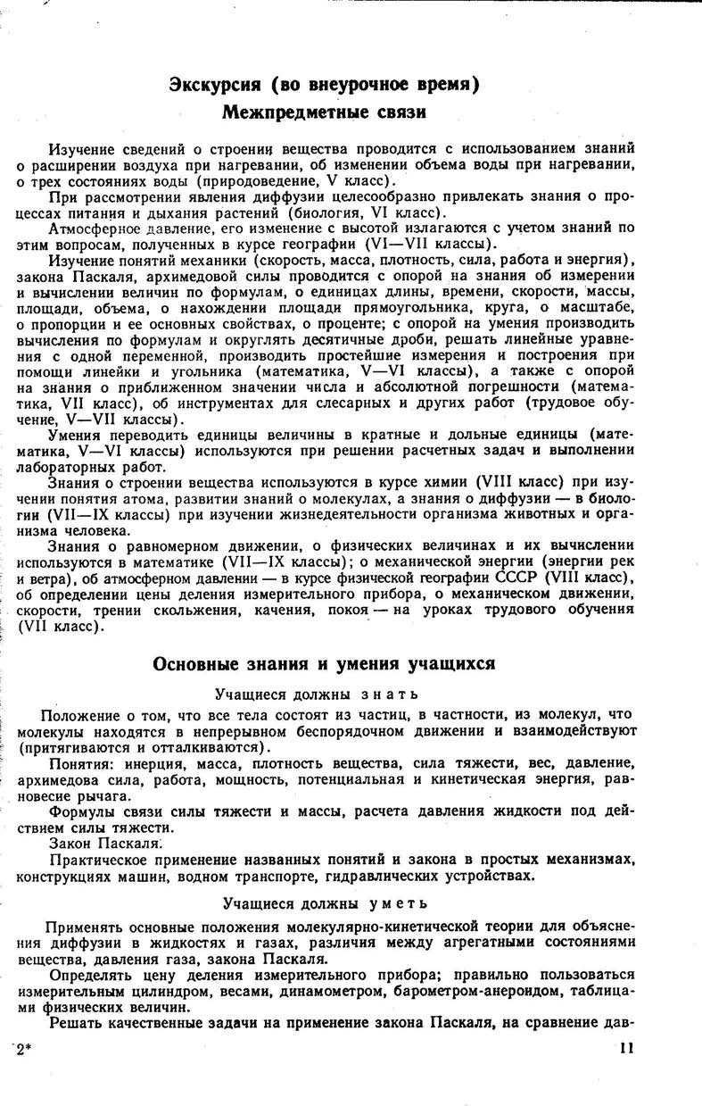

Slide 8
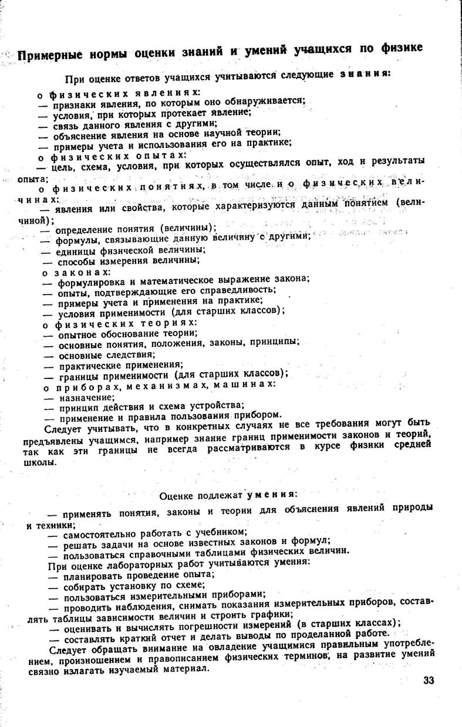

Slide 9
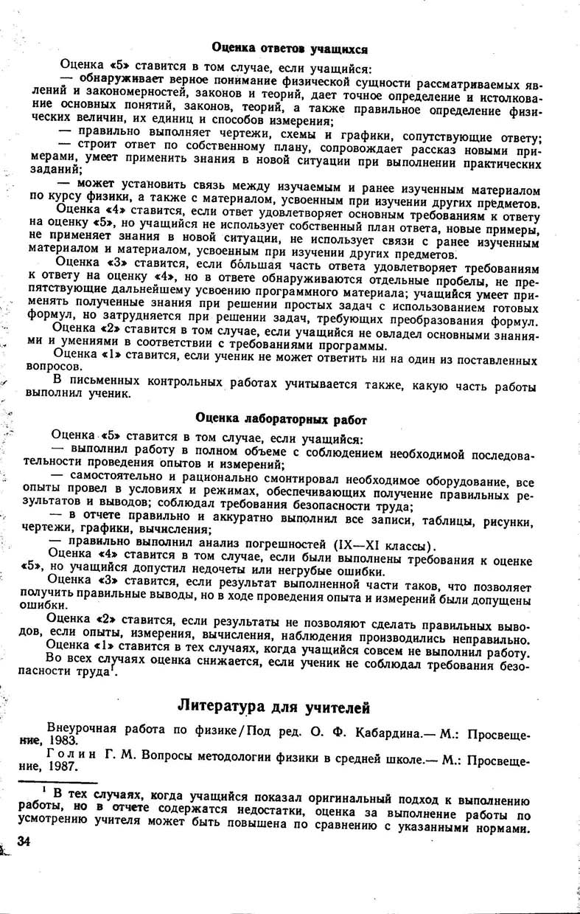

Slide 10
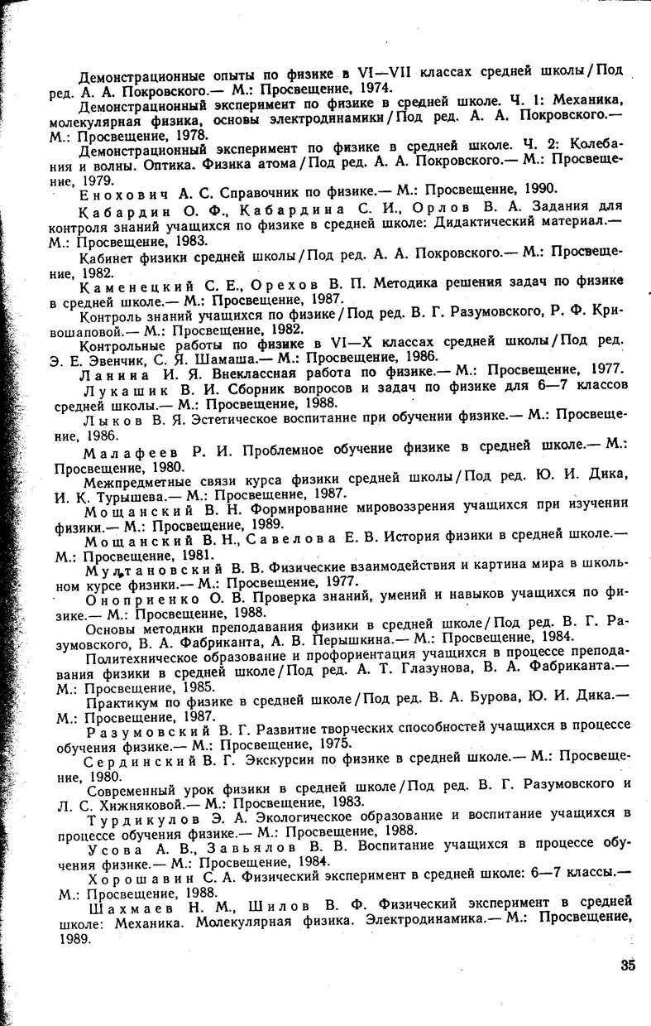

Slide 11
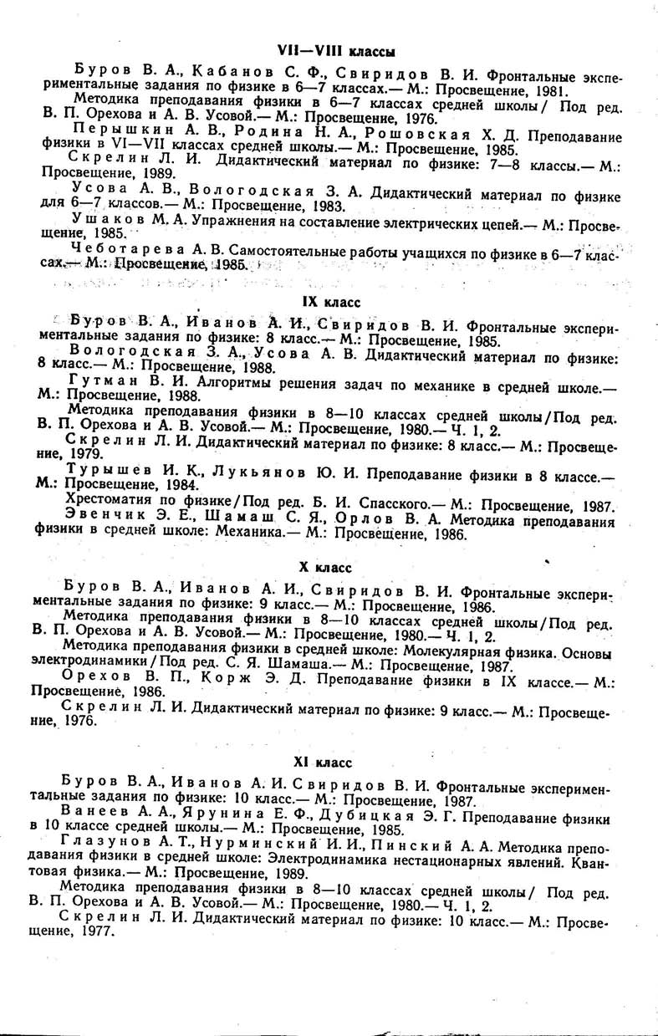

Slide 12
Оценка письменных самостоятельных
и контрольных работ.
Оценка «5» ставится за работу, выполненную без ошибок и недочётов или имеющую не более одного недочёта;
Оценка «4» ставится за работу, выполненную полностью, но при наличии в ней:
а) не более одной негрубой ошибки и одного недочёта;
б) или не более двух недочётов.
Оценка «3» ставится в том случае, если ученик выполнил не менее половины работы или допустил:
а) не более двух грубых ошибок;
б) или не более одной грубой и одной негрубой ошибки и одного недочёта;
в) или не более двух – трёх негрубых ошибок;
г) или одной негрубой ошибки и трёх недочётов;
д) или при отсутствии ошибок, но при наличии четырёх – пяти недочётов.
Оценка «2» ставится, когда число ошибок и недочётов превосходит норму, при которой может быть выставлена оценка «3», или если правильно выполнено менее половины работы.
Оценка «1» ставится в том случае, если ученик не приступал к выполнению работы или правильно выполнил не более 10% всех заданий, т. е. записал условие одной задачи в общепринятых символических обозначениях.
Учитель имеет право поставить ученику оценку выше той, которая предусмотрена «нормами», если учеником оригинально выполнена работа.

Slide 13
Оценка ответов учащихся.
Оценка «5» ставится в том случае, если учащийся:
а) обнаруживает полное понимание физической сущности рассматриваемых явлений и закономерностей, знание законов и теорий, умеет подтвердить их конкретными примерами, применить их в новой ситуации и при выполнении практических заданий;
б) даёт точное определение и истолкование основных понятий, законов, теорий, а также правильное определение физических величин, их единиц и способов измерения;
в) технически грамотно выполняет физические опыты, чертежи, схемы и графики, сопутствующие ответу, правильно записывает формулы, пользуясь принятой системой обозначения;
г) при ответе не повторяет дословно текст учебника, а умеет отобрать главное, обнаруживает самостоятельность суждений, умеет установить связь между изучаемым и ранее изученным материалом по курсу физики, а также с материалом, усвоенным при изучении других смежных предметов;
д) умеет подтвердить ответ несложными демонстрационными опытами;
е) умеет делать анализ, обобщения и собственные выводы по отвечаемому вопросу;
ё) умеет самостоятельно и рационально работать с учебником, дополнительной литературой, справочниками и электронными источниками информации.
Оценка «4» ставится в том случае, если ответ удовлетворяет выше названным требованиям, но учащийся:
а) допускает одну негрубую ошибку или не более двух недочётов и может их исправить самостоятельно, или при небольшой помощи учителя;
б) не обладает достаточным навыком работы со справочной литературой (например, ученик умеет всё найти, правильно ориентируется в справочниках, но работает медленно).
Оценка «3» ставится в том случае, если учащийся правильно понимает физическую сущность рассматриваемых явлений и закономерностей, но при ответе:
а) обнаруживает отдельные пробелы в усвоении существенных вопросов физики, не препятствующие дальнейшему усвоению программного материала;
б) испытывает затруднения в применении знаний, необходимых для решения задач различных типов, при объяснении конкретных физических явлений на основе теорий и законов, или в подтверждении конкретных примеров практического применения теорий;
в) отвечает неполно на вопросы учителя (упуская и основное), или воспроизводит содержание текста учебника, но недостаточно понимает отдельные положения, имеющие важное значение в этом тексте;
г) обнаруживает недостаточное понимание отдельных положений при воспроизведении текста учебника, или отвечает неполно на вопросы учителя, допуская одну – две грубые ошибки.
Оценка «2» ставится в том случае, если ученик:
а) не знает и не понимает значительную или основную часть программного материала в пределах поставленных вопросов;
б) или имеет слабо сформированные и неполные знания и не умеет применять их к решению конкретных вопросов и задач по образцу и к проведению опытов;
в) или при ответе (на один вопрос) допускает более двух грубых ошибок, которые не может исправить даже при помощи учителя.
Оценка «1» ставится в том случае, если ученик не может ответить ни на один из поставленных вопросов.

Slide 14
Оценка лабораторных и практических работ.
Оценка «5» ставится в том случае, если учащийся:
а) выполнил работу в полном объёме с соблюдением необходимой последовательности проведения опытов и измерений;
б) самостоятельно и рационально выбрал и подготовил для опыта необходимое оборудование, все опыты провёл в условиях и режимах, обеспечивающих получение результатов и выводов с наибольшей точностью;
в) в предоставленном отчёте правильно и аккуратно выполнил все записи, таблицы, рисунки, чертежи, графики, вычисления и сделал выводы;
г) правильно выполнил анализ погрешностей (9 – 11 классы);
д) выполнял требования безопасности труда.
Оценка «4» ставится в том случае, если выполнены требования к оценке «5», но:
а) опыт проводился в условиях, не обеспечивающих достаточной точности измерений;
б) или было допущено два – три недочёта, или не более одной негрубой ошибки и одного недочёта.
Оценка «3» ставится, если работа выполнена не полностью, но объём выполненной части таков, что позволяет получить правильные результаты и выводы, или если в ходе проведения опытов и измерений были допущены следующие ошибки:
а) опыт проводился в нерациональных условиях, что привело к получению результатов с большей погрешностью;
б) или в отчёте были допущены в общей сложности не более двух ошибок (в записях единиц, измерениях, в вычислениях, графиках, таблицах, схемах, анализе погрешностей и т. д.), не принципиального для данной работы характера, но повлиявших на результат выполнения;
в) или не выполнен совсем или выполнен неверно анализ погрешностей (9 – 11 классы);
г) или работа выполнена не полностью, однако объём выполненной части таков, что позволяет получить правильные результаты и выводы по основным, принципиально важным задачам работы.
Оценка «2» ставится в том случае, если:
а) работа выполнена не полностью, и объём выполненной части работы не позволяет сделать правильных выводов;
б) или опыты, измерения, вычисления, наблюдения производились неправильно;
в) или в ходе работы и в отчёте обнаружились в совокупности все недостатки, отмеченные в требованиях к оценке «3».
Оценка «1» ставится в тех случаях, когда учащийся совсем не выполнил работу или не соблюдал требований безопасности труда.
В тех случаях, когда учащийся показал оригинальный и наиболее рациональный подход к выполнению работы и в процессе работы, но не избежал тех или иных недостатков, оценка за выполнение работы по усмотрению учителя может быть повышена по сравнению с указанными выше нормами.

Slide 15
Типы ошибок учащихся при выполнении ими
контрольных заданий.
Грубыми считаются следующие ошибки:
1) незнание определения основных понятий, законов, правил, основных положений теории, незнание формул, общепринятых символов обозначения физических величин, единиц их измерения;
2) незнание наименований единиц измерения;
3) неумение выделить в ответе главное;
4) неумение применить знания для решения задач и объяснения физических явлений;
5) неумение делать выводы и обобщения;
6) неумение читать и строить графики и принципиальные схемы;
7) неумение подготовить установку или лабораторное оборудование, провести опыт, необходимые расчёты или использовать полученные данные для выводов;
8) неумение пользоваться учебником и справочниками по физике и технике;
9) нарушение техники безопасности при выполнении физического эксперимента;
10) небрежное отношение к лабораторному оборудованию и измерительным приборам;
11) неумение определить цену деления шкалы измерительного прибора.
К негрубым ошибкам следует отнести:
1) неточность формулировок, определений, понятий, законов, теорий, вызванная неполнотой охвата основных признаков определяемого понятия или замена одного – двух из этих признаков второстепенными;
2) ошибки при снятии показаний с измерительных приборов, не связанные с определением цены деления шкалы (например, зависящие от расположения измерительных приборов, оптические и др.);
3) ошибки, связанные с несоблюдением условий проведения опыта, условий работы измерительного прибора (неуравновешенны весы, не точно определена точка отсчёта);
4) ошибки в условных обозначениях на принципиальных схемах, неточность графика (например, изменение угла наклона) и др.;
5) нерациональный метод решения задачи или недостаточно продуманный план устного ответа (нарушение логики, подмена отдельных основных вопросов второстепенными);
6) нерациональные методы работы со справочной и другой литературой;
7) неумение решать задачи в общем виде (для учащихся 9 – 11 классов).
Недочётами являются:
1) нерациональные приёмы вычислений преобразований;
2) ошибки в вычислениях (арифметические), если эти ошибки грубо не искажают реальность полученного результата;
3) небрежное выполнение записей, чертежей, схем, графиков;
4) орфографические и пунктуационные ошибки.

Slide 16
Требования к знаниям учащихся об основных элементах содержания курса физики.
При оценке ответов учащихся учитываются следующие знания:
О физических явлениях:
1) признаки явления, по которым оно обнаруживается;
2) условия, при которых протекает явление;
3) определение явления, выражающее его сущность;
4) связь данного явления с другими явлениями;
5) объяснение явления на основе научной теории;
6) примеры учёта и использования явления на практике.
О физических опытах (экспериментах):
1) цель опыта;
2) идея, лежащая в основе опыта;
3) схема экспериментальной установки;
4) ход опыта;
5) результаты опыта;
6) выводы из результатов опыта.
О физических понятиях, в том числе и о физических величинах:
1) явления или свойства, которые характеризуются данным понятием (величиной);
2) определение понятия (величины);
3) буквенное обозначение физической величины;
4) формулы, связывающие данную величину с другими величинами;
5) единицы измерения физической величины;
6) способы измерения величины.

Slide 17
О физических законах:
1) теоретическое и практическое значение законы;
2) словесная формулировка закона;
3) математическое выражение закона;
4) опыты, подтверждающие справедливость закона;
5) примеры учёта и применения закона на практике;
6 ) условия применимости закона (в старших классах).
О физических теориях:
1) опытное обоснование теории (экспериментальная база теории);
2) основные понятия, положения, законы, принципы теории;
3) основные следствия из теории;
4) практические применения теории;
5) границы применимости теории (для старших классов).
О приборах, механизмах, машинах:
1) назначение прибора, механизма, машины;
2) устройство прибора, механизма, машины;
3) принцип действия прибора, механизма, машины;

Slide 18
4) применение и правила пользования прибором, механизмом, машиной.
Следует учитывать, что в конкретных случаях не все требования могут быть предъявлены учащимся, например знание границ применимости законов и теорий, так как эти границы не всегда рассматриваются в курсе физики средней школы.

Slide 19
Особенности оценки предметных результатов освоения образовательной программы

Slide 20
Оценка предметных результатов представляет собой оценку достижения обучающимся планируемых результатов по отдельным предметам

Slide 21
Основной объект оценки предметных
Основным объектом оценки предметных результатов в соответствии с требования Стандарта является способность к решению учебно-познавательных и учебно-практических задач, основанных на изучаемом учебном материале, с использованием способов действий, релевантных содержанию учебных предметов, в том числе метапредметных (познавательных, регулятивных, коммуникативных) действий.

Slide 22
Формирование предметных результатов обеспечивается за счёт основных компонентов образовательного процесса – учебных предметов

Slide 23
Уровни достижений предметных результатов
1.БАЗОВЫЙ УРОВЕНЬ.(3)
2.Повышенный уровень.(4)
3.Высокий уровень.(5)
4.Пониженный уровень.(2)
5.Низкий уровень.(1)

Slide 24
Базовый уровень достижения предметных результатов
Система оценки предметных результатов освоения учебных программ с учётом уровневого подхода, принятого в Стандарте, предполагает выделение базового уровня достижений как точки отсчёта при построении всей системы оценки и организации индивидуальной работы с обучающимися.
Реальные достижения обучающихся могут соответствовать базовому уровню, а могут отличаться от него как в сторону превышения, так и в сторону недостижения.
Практика показывает, что для описания достижений обучающихся целесообразно установить пять уровней.

Slide 25
Базовый уровень достижений – уровень, который демонстрирует освоение учебных действий с опорной системой знаний в рамках диапазона (круга) выделенных задач. Овладение базовым уровнем является достаточным для продолжения обучения на следующей ступени образования, но не по профильному направлению. Достижение базового уровня соответствует отметка «удовлетворительно» (или «3», отметка «зачтено»). Превышение базового уровня свидетельствует об усвоении опорной системы знаний на уровне осознанного произвольного овладения учебными действиями, а также о кругозоре, широте (или избирательности) интересов.

Slide 26
Два уровня достижений, превышающих базовый
1.Повышенный уровень достижения планируемых результатов, оценка «хорошо» (отметка «4»).
2.Высокий уровень достижения планируемых результатов, оценка «отлично» (отметка «5»).
Повышенный и высокий уровни достижения отличаются по полноте освоения планируемых результатов, уровню овладения учебными действиями и сформированностью интересов к данной предметной области.

Slide 27
Два уровня достижений, которые ниже базового
1.Пониженный уровень достижений, оценка «неудовлетворительно» (отметка «2»).
2.Низкий уровень достижений, оценка «плохо» (отметка «1»)
Недостижение базового уровня (пониженный и базовый) фиксируется в зависимости от объёма и уровня освоенного и неосвоенного содержания предмета.

Slide 28
Планируемые предметные результаты освоения обучаемыми курса физики

Slide 29
ФИЗИКА
Механические явления
Выпускник научится:
• распознавать механические явления и объяснять на основе имеющихся знаний основные свойства или условия протекания этих явлений: равномерное и равноускоренное прямолинейное движение, свободное падение тел, невесомость, равномерное движение по окружности, инерция, взаимодействие тел, передача давления твёрдыми телами, жидкостями и газами, атмосферное давление, плавание тел, равновесие твёрдых тел, колебательное движение, резонанс, волновое движение;
• описывать изученные свойства тел и механические явления, используя физические величины: путь, скорость, ускорение, масса тела, плотность вещества, сила, давление, импульс тела, кинетическая энергия, потенциальная энергия, механическая работа, механическая мощность, КПД простого механизма, сила трения, амплитуда, период и частота колебаний, длина волны и скорость её распространения; при описании правильно трактовать физический смысл используемых величин, их обозначения и единицы измерения, находить формулы, связывающие данную физическую величину с другими величинами;
• анализировать свойства тел, механические явления и процессы, используя физические законы и принципы: закон сохранения энергии, закон всемирного тяготения, равнодействующая сила, I, II и III законы Ньютона, закон сохранения импульса, закон Гука, закон Паскаля, закон Архимеда; при этом различать словесную формулировку закона и его математическое выражение;

Slide 30
• различать основные признаки изученных физических моделей: материаль-ная точка, инерциальная система отсчёта;
• решать задачи, используя физические законы (закон сохранения энергии, закон всемирного тяготения, принцип суперпозиции сил, I, II и III законы Ньютона, закон сохранения импульса, закон Гука, закон Паскаля, закон Архимеда) и формулы, связывающие физические величины (путь, скорость, ускорение, масса тела, плотность вещества, сила, давление, импульс тела, кинетическая энергия, потенциальная энергия, механическая работа, механическая мощность, КПД простого механизма, сила трения скольжения, амплитуда, период и частота колебаний, длина волны и скорость её распространения): на основе анализа условия задачи выделять физические величины и формулы, необходимые для её решения, и проводить расчёты.
Выпускник получит возможность научиться:
• использовать знания о механических явлениях в повседневной жизни для обеспечения безопасности при обращении с приборами и техническими устройствами, для сохранения здоровья и соблюдения норм экологического поведения в окружающей среде;
• приводить примеры практического использования физических знаний о механических явлениях и физических законах; использования возобновляемых источников энергии; экологических последствий исследования космического пространства;
• различать границы применимости физических законов, понимать всеобщий характер фундаментальных законов (закон сохранения механической энергии, закон сохранения импульса, закон всемирного тяготения) и ограниченность использования частных законов (закон Гука, закон Архимеда и др.);
• приёмам поиска и формулировки доказательств выдвинутых гипотез и теоретических выводов на основе эмпирически установленных фактов;
• находить адекватную предложенной задаче физическую модель, разрешать проблему на основе имеющихся знаний по механике с исполь-

Slide 31
зованием математического аппарата, оценивать реальность полученного значения физической величины.
Тепловые явления
Выпускник научится:
• распознавать тепловые явления и объяснять на основе имеющихся знаний основные свойства или условия протекания этих явлений: диффузия, изменение объёма тел при нагревании (охлаждении), большая сжимаемость газов, малая сжимаемость жидкостей и твёрдых тел; тепловое равновесие, испарение, конденсация, плавление, кристаллизация, кипение, влажность воздуха, различные способы теплопередачи;
• описывать изученные свойства тел и тепловые явления, используя физические величины: количество теплоты, внутренняя энергия, темпера-тура, удельная теплоёмкость вещества, удельная теплота плавления и парообразо-вания, удельная теплота сгорания топлива, коэффициент полезного действия теплового двигателя; при описании правильно трактовать физический смысл используемых величин, их обозначения и единицы измерения, находить формулы, связывающие данную физическую величину с другими величинами;
• анализировать свойства тел, тепловые явления и процессы, используя закон сохранения энергии; различать словесную формулировку закона и его математическое выражение;
• различать основные признаки моделей строения газов, жидкостей и твёрдых тел;
• решать задачи, используя закон сохранения энергии в тепловых процессах, формулы, связывающие физические величины (количество теплоты, внутренняя энергия, температура, удельная теплоёмкость вещества, удельная теплота плавления и парообразования, удельная теплота сгорания топлива, коэффи-циент полезного действия теплового двигателя): на основе анализа условия задачи выделять физические величины и формулы, необходимые для её решения, и проводить расчёты.

Slide 32
Выпускник получит возможность научиться:
• использовать знания о тепловых явлениях в повседневной жизни для обеспечения безопасности при обращении с приборами и техническими устройствами, для сохранения здоровья и соблюдения норм экологического поведения в окружающей среде; приводить примеры экологических последст-вий работы двигателей внутреннего сгорания (ДВС), тепловых и гидроэлект-ростанций;
• приводить примеры практического использования физических знаний о тепловых явлениях;
• различать границы применимости физических законов, понимать всеобщий характер фундаментальных физических законов (закон сохранения энергии в тепловых процессах) и ограниченность использования частных законов;
• приёмам поиска и формулировки доказательств выдвинутых гипотез и теоретических выводов на основе эмпирически установленных фактов;
• находить адекватную предложенной задаче физическую модель, раз-решать проблему на основе имеющихся знаний о тепловых явлениях с использованием математического аппарата и оценивать реальность полученного значения физической величины.
Электрические и магнитные явления
Выпускник научится:
• распознавать электромагнитные явления и объяснять на основе имеющихся знаний основные свойства или условия протекания этих явлений: электризация тел, взаимодействие зарядов, нагревание проводника с током, взаимодействие магнитов, электромагнитная индукция, действие магнитного поля на проводник с током, прямолинейное распространение света, отражение и преломление света, дисперсия света;
• описывать изученные свойства тел и электромагнитные явления, используя физические величины: электрический заряд, сила тока, электрическое напряжение, электрическое сопротивление, удел

Slide 33
сопротивление вещества, работа тока, мощность тока, фокусное расстояние и оптическая сила линзы; при описании правильно трактовать физический смысл используемых величин, их обозначения и единицы измерения; указывать формулы, связывающие данную физическую величину с другими величинами;
• анализировать свойства тел, электромагнитные явления и процессы, используя физические законы: закон сохранения электрического заряда, закон Ома для участка цепи, закон Джоуля — Ленца, закон прямолинейного распространения света, закон отражения света, закон преломления света; при этом различать словесную формулировку закона и его математическое выражение;
• решать задачи, используя физические законы (закон Ома для участка цепи, закон Джоуля — Ленца, закон прямолинейного распространения света, закон отражения света, закон преломления света) и формулы, связывающие физические величины (сила тока, электрическое напряжение, электрическое сопротивление, удельное сопротивление вещества, работа тока, мощность тока, фокусное расстояние и оптическая сила линзы, формулы расчёта электрического сопротивления при последовательном и параллельном соединении проводников); на основе анализа условия задачи выделять физические величины и формулы, необходимые для её решения, и проводить расчёты.
Выпускник получит возможность научиться:
• использовать знания об электромагнитных явлениях в повседневной жизни для обеспечения безопасности при обращении с приборами и техническими устройствами, для сохранения здоровья и соблюдения норм экологического поведения в окружающей среде;
• приводить примеры практического использования физических знаний о электромагнитных явлениях;
• различать границы применимости физических законов, понимать всеобщий характер фундаментальных законов (закон сохранения электри-

Slide 34
ческого заряда) и ограниченность использования частных законов (закон Ома для участка цепи, закон Джоуля — Ленца и др.);
• приёмам построения физических моделей, поиска и формулировки доказательств выдвинутых гипотез и теоретических выводов на основе эмпирически установленных фактов;
• находить адекватную предложенной задаче физическую модель, разрешать проблему на основе имеющихся знаний об электромагнитных явлениях с использованием математического аппарата и оценивать реальность полученного значения физической величины.
Квантовые явления
Выпускник научится:
• распознавать квантовые явления и объяснять на основе имеющихся знаний основные свойства или условия протекания этих явлений: естественная и искусственная радиоактивность, возникновение линейчатого спектра излуче-ния;
• описывать изученные квантовые явления, используя физические величины: скорость электромагнитных волн, длина волны и частота света, период полураспада; при описании правильно трактовать физический смысл используемых величин, их обозначения и единицы измерения; указывать формулы, связывающие данную физическую величину с другими величинами, вычислять значение физической величины;
• анализировать квантовые явления, используя физические законы и постулаты: закон сохранения энергии, закон сохранения электрического заряда, закон сохранения массового числа, закономерности излучения и поглощения света атомом;
• различать основные признаки планетарной модели атома, нуклонной модели атомного ядра;
• приводить примеры проявления в природе и практического использования радиоактивности, ядерных и термоядерных реакций, линейчатых спектров.

Slide 35
Выпускник получит возможность научиться:
• использовать полученные знания в повседневной жизни при обращении с приборами (счётчик ионизирующих частиц, дозиметр), для сохранения здоровья и соблюдения норм экологического поведения в окружающей среде;
• соотносить энергию связи атомных ядер с дефектом массы;
• приводить примеры влияния радиоактивных излучений на живые организмы; понимать принцип действия дозиметра;
• понимать экологические проблемы, возникающие при использовании атомных электростанций, и пути решения этих проблем, перспективы использования управляемого термоядерного синтеза.
Элементы астрономии
Выпускник научится:
• различать основные признаки суточного вращения звёздного неба, движения Луны, Солнца и планет относительно звёзд;
• понимать различия между гелиоцентрической и геоцентрической системами мира.
Выпускник получит возможность научиться:
• указывать общие свойства и отличия планет земной группы и планет-гигантов; малых тел Солнечной системы и больших планет; пользоваться картой звёздного неба при наблюдениях звёздного неба;
• различать основные характеристики звёзд (размер, цвет, темпера-тура), соотносить цвет звезды с её температурой;
• различать гипотезы о происхождении Солнечной системы.

Slide 36
Планируемые предметные результаты
Планируемые предметные результаты освоения курса физика в целом (изучения всех разделов курса физики)
Планируемые предметные результаты освоения отдельных разделов курса физики (механические явления, тепловые явления и т.д.)

Slide 37
Планируемые предметные результаты освоения обучающимися отдельных разделов курса физики
Блок «Выпускник научится» (базовый уровень)
Блок «Выпускник получит возможность научиться» (повышенный уровень)

Slide 38
Блок «Выпускник научится»
Планируемые результаты, отнесенные к блоку «Выпускник научится», ориентируют пользователя в том, достижение каких уровней освоения учебных действий с изучаемым опорным учебным материалом ожидается от выпускников. Критериями отбора данных результатов служат их значимость для решения основных задач образования на данной ступени и необходимость для последующего обучения, а также потенциальная возможность их достижения большинством обучающихся — как минимум на уровне, характеризующем исполнительскую компетентность обучающихся. Иными словами, в этот блок включается такой круг учебных задач, построенных на опорном учебном материале, овладение которыми принципиально необходимо для успешного обучения и социализации и которые в принципе могут быть освоены подавляющим большинством обучающихся при условии специальной целенаправленной работы учителя.
Достижение планируемых результатов, отнесённых к блоку «Выпускник научится», выносится на итоговую оценку, которая может осуществляться как в ходе обучения (с помощью оценки и портфеля достижений), так и в конце обучения, в том числе в форме государственной итоговой аттестации. Оценка достижения планируемых результатов этого блока на уровне, характеризующем исполнительскую компетентность обучающихся, ведётся с помощью заданий базового уровня, а на уровне действий, составляющих зону

Slide 39
ближайшего развития большинства обучающихся, — с помощью заданий повышенного уровня. Успешное выполнение обучающимися заданий базового уровня служит единственным основанием для положительного решения вопроса о возможности перехода на следующую ступень обучения.

Slide 40
Блок «Выпускник получит возможность научиться»
В блоках «Выпускник получит возможность научиться» приводятся планируемые результаты, характеризующие систему учебных действий в отношении знаний, умений, навыков, расширяющих и углубляющих понимание опорного учебного материала или выступающих как пропедевтика для дальнейшего изучения данного предмета. Уровень достижений, соответствующий планируемым результатам этой группы, могут продемонстрировать только отдельные мотивированные и способные обучающиеся. В повседневной практике преподавания эта группа целей не отрабатывается со всеми без исключения обучающимися как в силу повышенной сложности учебных действий, так и в силу повышенной сложности учебного материала и/или его пропедевтического характера на данной ступени обучения. Оценка достижения этих целей ведётся преимущественно в ходе процедур, допускающих предоставление и использование исключительно неперсонифицированной информации.
Частично задания, ориентированные на оценку достижения планируемых результатов из блока «Выпускник получит возможность научиться», могут включаться в материалы итогового контроля. Основные цели такого включения — предоставить возможность обучающимся продемонстрировать овладение более высокими (по сравнению с базовым) уровнями достижений и выявить динамику роста численности группы наиболее подготовленных обучающихся. При этом невыполнение обучающимися заданий, с помощью которых ведётся оценка достижения планируемых результатов данного блока, не является препятствием для перехода на следующую ступень обучения. В ряде случаев достижение планируемых результатов этого блока целесообразно вести в ходе текущего и

Slide 41
промежуточного оценивания, а полученные результаты фиксировать в виде накопленной оценки (например, в форме портфеля достижений) и учитывать при определении итоговой оценки.
Подобная структура представления планируемых результатов подчёркивает тот факт, что при организации образовательного процесса, направленного на реализацию и достижение планируемых результатов, от учителя требуется использование таких педагогических технологий, которые основаны на дифференциации требований к подготовке обучающихся.

Slide 42
Итоговая оценка достижения выпускником планируемых результатов
Накопленная оценка
Оценка за итоговую контрольную работу

Slide 43
Накопленная оценка
Стартовая диагностика
Текущая проверка знаний и умений
Тематическая оценка
Выполнение проектных и исследовательских работ
Участие в олимпиадах
Другие данные, подтверждающие индивидуальный прогресс ученика и составляющие его портфель достижений

Slide 44
Тематическая оценка
В зависимости от принятой учителем системы контрольно-оценочной деятельности в рамках одной темы (раздела) могут проводиться несколько контрольных мероприятий или одна тематическая работа.
В первом случае это могут быть, например, отдельные тестовые работы по усвоению понятийного аппарата темы; работа по решению задач; одна из лабораторных работ, которая используется в качестве контроля сформированности определённых экспериментальных умений, а работа с информацией может проверяться, например, в рамках поурочной работы с учебной и справочной литературой, выполнения различных проектных работ и т.д.
Во втором случае может использоваться итоговое зачётное мероприятие по теме (разделу). Однако содержание зачётной работы должно отражать все группы планируемых результатов.

